Slide 1
던전&코파일럿
보스층 – 융합의 방
미션 1. 우주 식당 오픈 프로젝트
미션 배경
2030년, 인류는 화성에 최초의 우주 식당을 오픈합니다.
여러분은 이 식당의 메뉴 개발 책임자로 임명되었습니다.
지구와는 다른 식재료와 첨단 조리 기술을 활용한 새로운 메뉴가 필요합니다.
우주인들의 건강과 심리적 만족을 모두 충족시킬 수 있는 창의적인 메뉴를 제안해보세요.
============================
미션 내용
우주 환경에서 가능한 신개념 메뉴 2~3가지를 리서치 도구로 조사하고,
각 메뉴의 특징과 과학적 근거를 요약한 보고서(Word)와
- 우주 식당 콘셉트 슬라이드(PPT, 이미지 포함)를 만드세요.

Slide 2
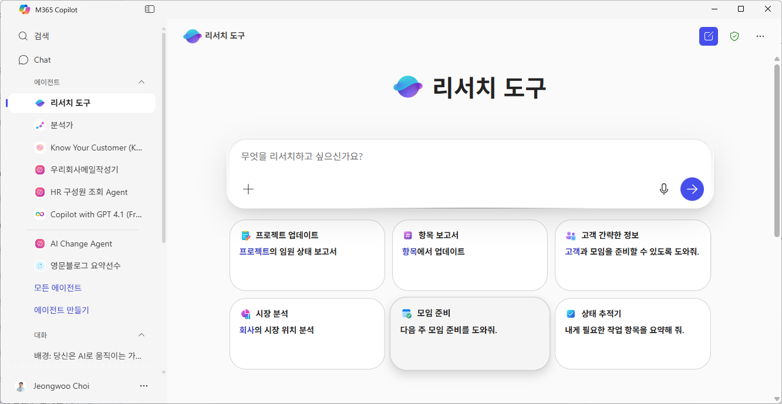
던전&코파일럿
보스층 – 융합의 방
수행팁
리서치 도구를 활용 하세요.
컨텍스트와 요구사항을 구체적으로 많이 줄 수록 좋습니다.
리서치도구의 결과를 워드로 저장하고 파워포인트의 슬라이드 생성에 활용하십시오.
파워포인트의 코파일럿도 이미지 만들 수 있습니다.

Slide 3
던전&코파일럿
보스층 – 융합의 방
미션 2. AI 반려동물 스타트업 홍보전략
미션 배경
AI 기술의 발전으로 가상 반려동물 시장이 빠르게 성장하고 있습니다.
현대인들은 실제 반려동물의 한계를 넘어, 맞춤형 교감과 편리함을 제공하는 AI 반려동물에 큰 관심을 보이고 있습니다.
우리 스타트업은 최신 트렌드를 반영해 차별화된 AI 반려동물 서비스를 개발하고자 합니다.
이를 위해 시장 동향을 조사하고, 독창적인 홍보 전략을 마련하는 것이 이번 미션의 핵심입니다.
===========================
미션 내용
최신 AI 반려동물 트렌드를 리서치 도구로 조사하고,
우리 회사만의 차별화된 홍보 아이디어 2가지를 보고서(Word)로 정리,
홍보 포스터용 이미지와 함께 슬라이드(PPT)를 만드세요.

Slide 4
던전&코파일럿
보스층 – 융합의 방
수행팁
리서치 도구를 활용 하세요.
컨텍스트와 요구사항을 구체적으로 많이 줄 수록 좋습니다.
리서치도구의 결과를 워드로 저장하고 파워포인트의 슬라이드 생성에 활용하십시오.
파워포인트의 코파일럿도 이미지 만들 수 있습니다.

Slide 5
던전&코파일럿
보스층 – 융합의 방
미션 3. 2035 미래 직업 박람회 기획자
미션 배경
기술 혁신과 사회 변화로 인해 미래에는 지금과는 전혀 다른 신직업들이 등장할 전망입니다.
AI, 로봇, 기후 변화, 인구 구조 변화 등 다양한 요인이 직업 시장을 재편하고 있습니다.
2035년을 준비하는 박람회에서는 미래 사회에 꼭 필요한 새로운 직업들을 소개하고자 합니다.
참가자들이 미래 역량을 미리 탐색하고 준비할 수 있도록, 신직업의 역할과 필요 역량을 체계적으로 안내하는 것이 이번 미션의 목표입니다.
===========================
미션 내용
리서치 도구로 미래에 등장할 신직업 2~3가지를 조사하고,
각 직업의 역할과 필요 역량을 요약한 보고서(Word)와
박람회 홍보 슬라이드(PPT, 상상 이미지를 포함)를 만드세요.

Slide 6
던전&코파일럿
보스층 – 융합의 방
수행팁
리서치 도구를 활용 하세요.
컨텍스트와 요구사항을 구체적으로 많이 줄 수록 좋습니다.
리서치도구의 결과를 워드로 저장하고 파워포인트의 슬라이드 생성에 활용하십시오.
파워포인트의 코파일럿도 이미지 만들 수 있습니다.

Slide 7
던전&코파일럿
보스층 – 융합의 방
미션 4. 지구를 구하는 친환경 패션쇼
미션 배경
지속가능성과 환경 보호가 패션 산업의 핵심 가치로 부상하고 있습니다.
‘지구를 구하는 친환경 패션쇼’는 최신 친환경 트렌드와 혁신 소재를 통해 패션의 미래를 제시하고자 합니다.
이번 패션쇼는 환경을 생각하는 창의적인 의상과 스토리텔링으로 관객들에게 강렬한 메시지를 전달할 예정입니다.
이를 위해 최신 트렌드와 혁신 소재를 조사하고, 대표 의상 아이디어와 무드보드를 체계적으로 준비하는 것이 목표입니다.
===========================
미션 내용
리서치 도구로 최신 친환경 패션 트렌드와 혁신 소재 2가지를 조사,
패션쇼 콘셉트와 대표 의상 아이디어를 보고서(Word)로 정리,
패션쇼 무드보드 슬라이드(PPT, Copilot 이미지 포함)를 만드세요.

Slide 8
던전&코파일럿
보스층 – 융합의 방
수행팁
리서치 도구를 활용 하세요.
컨텍스트와 요구사항을 구체적으로 많이 줄 수록 좋습니다.
리서치도구의 결과를 워드로 저장하고 파워포인트의 슬라이드 생성에 활용하십시오.
파워포인트의 코파일럿도 이미지 만들 수 있습니다.

Slide 9
던전&코파일럿
보스층 – 융합의 방
미션 5. 세계 가상현실 여행 박람회
미션 배경
가상현실(VR) 기술의 발전으로 여행의 개념이 혁신적으로 변화하고 있습니다.
가상현실 여행 박람회’는 시간과 공간의 한계를 넘어, 누구나 원하는 곳을 실감나게 체험할 수 있는 미래 여행을 제시합니다.
이번 박람회는 최신 VR 여행 트렌드와 인기 목적지를 소개하며, 관람객에게 몰입형 여행 경험을 제공합니다.
이를 위해 VR 여행 트렌드와 인기 목적지를 조사하고, 창의적인 홍보 전략과 체험 아이디어를 체계적으로 준비하는 것이 목표입니다.
===========================
미션 내용
리서치 도구로 최신 VR 여행 트렌드와 인기 목적지 2곳을 조사,
박람회 홍보 전략과 VR 여행 체험 아이디어를 보고서(Word)로 정리,
VR 여행 체험관 슬라이드(PPT, 이미지 포함)를 만드세요.

Slide 10
던전&코파일럿
보스층 – 융합의 방
수행팁
리서치 도구를 활용 하세요.
컨텍스트와 요구사항을 구체적으로 많이 줄 수록 좋습니다.
리서치도구의 결과를 워드로 저장하고 파워포인트의 슬라이드 생성에 활용하십시오.
파워포인트의 코파일럿도 이미지 만들 수 있습니다.

Slide 11
던전&코파일럿
보스층 – 융합의 방
미션 6. 미래 도시 스마트 교통 설계자
미션 배경
도시화와 기술 혁신이 가속화되면서 미래 도시는 새로운 교통 시스템이 필수적입니다.
2040년의 스마트 교통 시스템은 자율주행, 드론택시, 친환경 교통 등 첨단 기술을 바탕으로 설계됩니다.
이러한 변화는 도시의 효율성과 지속가능성을 높이고, 시민의 삶의 질을 혁신적으로 개선할 것입니다.
이번 프로젝트는 미래 교통 트렌드와 혁신 아이디어를 조사해, 2040년형 스마트 교통 시스템의 청사진을 제시하는 것이 목표입니다.
===========================
미션 내용
리서치 도구로 미래 교통 트렌드(자율주행, 드론택시, 친환경 교통 등) 2가지를 조사
도시 교통 혁신 아이디어를 보고서(Word)로 정리
스마트 교통 시스템 콘셉트 슬라이드(PPT, 이미지 포함) 제작

Slide 12
던전&코파일럿
보스층 – 융합의 방
수행팁
리서치 도구를 활용 하세요.
컨텍스트와 요구사항을 구체적으로 많이 줄 수록 좋습니다.
리서치도구의 결과를 워드로 저장하고 파워포인트의 슬라이드 생성에 활용하십시오.
파워포인트의 코파일럿도 이미지 만들 수 있습니다.

Slide 13
던전&코파일럿
보스층 – 융합의 방
미션 7. 디지털 노마드 도시 유치 프로젝트
미션 배경
디지털 노마드의 증가로 전 세계 도시 간 인재 유치 경쟁이 치열해지고 있습니다.
우리 도시는 글로벌 디지털 노마드에게 매력적인 환경과 차별화된 지원을 제공하고자 합니다.
최신 트렌드와 인기 도시 사례를 분석해, 우리 도시만의 강점과 유치 전략을 개발하는 것이 목표입니다.
이를 통해 도시의 글로벌 경쟁력을 높이고, 혁신적인 인재와 경제적 활력을 유치하려 합니다.
===========================
미션 내용
리서치 도구로 디지털 노마드 트렌드와 인기 도시 2곳 조사
우리 도시만의 매력 포인트와 유치 전략을 보고서(Word)로 정리
홍보 슬라이드(PPT, 이미지 포함) 제작

Slide 14
던전&코파일럿
보스층 – 융합의 방
수행팁
리서치 도구를 활용 하세요.
컨텍스트와 요구사항을 구체적으로 많이 줄 수록 좋습니다.
리서치도구의 결과를 워드로 저장하고 파워포인트의 슬라이드 생성에 활용하십시오.
파워포인트의 코파일럿도 이미지 만들 수 있습니다.

Slide 15
던전&코파일럿
보스층 – 융합의 방
미션 8. 메타버스 학교 개교 프로젝트
미션 배경
메타버스 기술의 발전으로 교육 환경이 혁신적으로 변화하고 있습니다.
가상학교는 시공간의 제약 없이 몰입형 학습과 다양한 상호작용을 제공하며, 미래 교육의 새로운 표준으로 주목받고 있습니다.
우리 학교는 최신 메타버스 교육 트렌드와 성공 사례를 분석해, 차별화된 교육 프로그램을 개발하고자 합니다.
이를 통해 학생들에게 창의적이고 실질적인 미래 역량을 키울 수 있는 교육 경험을 제공하는 것이 목표입니다.
===========================
미션 내용
리서치 도구로 메타버스 교육 트렌드와 사례 2가지를 조사
우리 학교만의 차별화된 교육 프로그램을 보고서(Word)로 정리
가상교실 이미지와 함께 슬라이드(PPT) 제작

Slide 16
던전&코파일럿
보스층 – 융합의 방
수행팁
리서치 도구를 활용 하세요.
컨텍스트와 요구사항을 구체적으로 많이 줄 수록 좋습니다.
리서치도구의 결과를 워드로 저장하고 파워포인트의 슬라이드 생성에 활용하십시오.
파워포인트의 코파일럿도 이미지 만들 수 있습니다.

Slide 17
던전&코파일럿
보스층 – 융합의 방
미션 9. 2030 글로벌 e스포트 페스티벌 기획
미션 배경
e스포츠는 전 세계적으로 폭발적인 성장세를 보이며, 2030년에는 더욱 다양한 종목과 혁신적인 트렌드가 등장할 전망입니다.
글로벌 e스포츠 페스티벌은 최신 트렌드와 인기 종목을 한자리에 모아, 팬들과 선수 모두에게 새로운 경험을 제공합니다.
이번 페스티벌은 차별화된 프로그램과 창의적인 홍보 전략으로 세계적인 주목을 받을 계획입니다.
이를 위해 e스포츠 트렌드와 인기 종목을 조사하고, 페스티벌의 콘셉트와 운영 전략을 체계적으로 준비하는 것이 목표입니다.
===========================
미션 내용
리서치 도구로 e스포츠 최신 트렌드와 인기 종목 2가지를 조사
페스티벌 프로그램과 홍보 전략을 보고서(Word)로 정리
페스티벌 콘셉트 슬라이드(PPT, 이미지 포함) 제작

Slide 18
던전&코파일럿
보스층 – 융합의 방
수행팁
리서치 도구를 활용 하세요.
컨텍스트와 요구사항을 구체적으로 많이 줄 수록 좋습니다.
리서치도구의 결과를 워드로 저장하고 파워포인트의 슬라이드 생성에 활용하십시오.
파워포인트의 코파일럿도 이미지 만들 수 있습니다.

Slide 19
던전&코파일럿
보스층 – 융합의 방
미션 10. 2035년 미래 여행사 창업
미션 배경
기술과 사회의 변화로 미래 여행 산업은 혁신적인 전환점을 맞이하고 있습니다.
2035년에는 우주여행, AI 맞춤 여행 등 새로운 트렌드가 여행의 패러다임을 바꿀 전망입니다.
우리 창업팀은 미래 여행 트렌드를 반영한 창의적인 서비스로 차별화된 여행 경험을 제공하고자 합니다.
이를 위해 최신 트렌드 조사와 창업 아이디어, 서비스 콘셉트를 체계적으로 준비하는 것이 목표입니다.
===========================
미션 내용
리서치 도구로 미래 여행 트렌드(우주여행, AI 여행 등) 2가지를 조사
창업 아이디어와 서비스 콘셉트를 보고서(Word)로 정리
여행사 홍보 슬라이드(PPT, 이미지 포함) 제작

Slide 20
던전&코파일럿
보스층 – 융합의 방
수행팁
리서치 도구를 활용 하세요.
컨텍스트와 요구사항을 구체적으로 많이 줄 수록 좋습니다.
리서치도구의 결과를 워드로 저장하고 파워포인트의 슬라이드 생성에 활용하십시오.
파워포인트의 코파일럿도 이미지 만들 수 있습니다.

